Slide 1
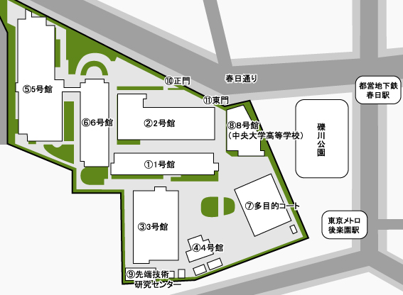
デモ
提案で作成したナビを実際に使ってみました。
4号館(サークル棟)から3号館の自販機に寄って、東門から帰るルートです。
★
★
★

Slide 2
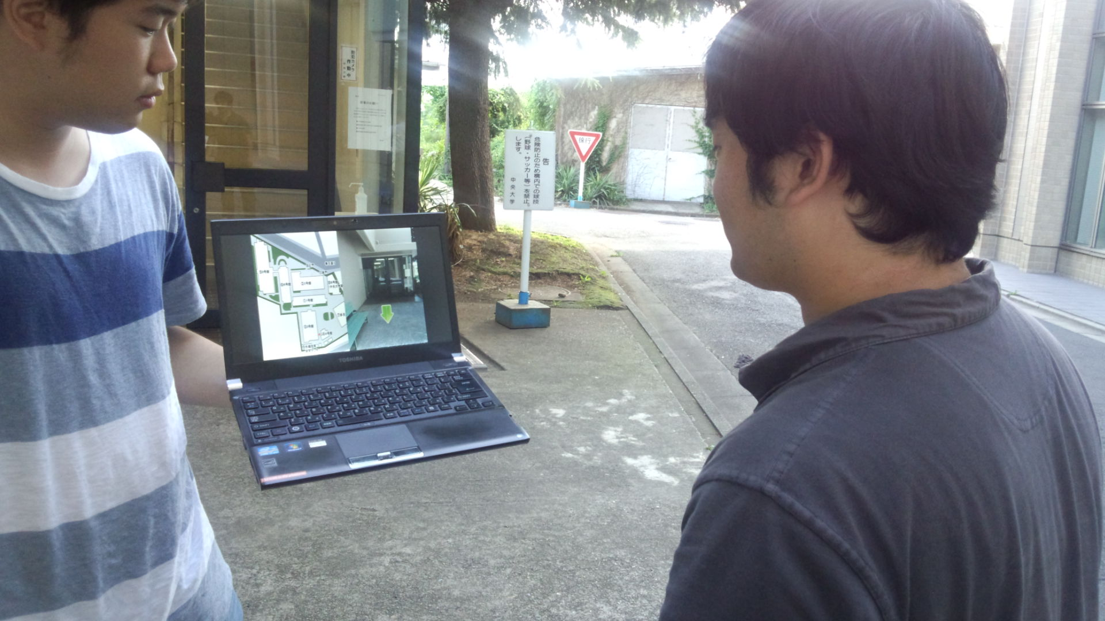
スタート地点
○

Slide 3
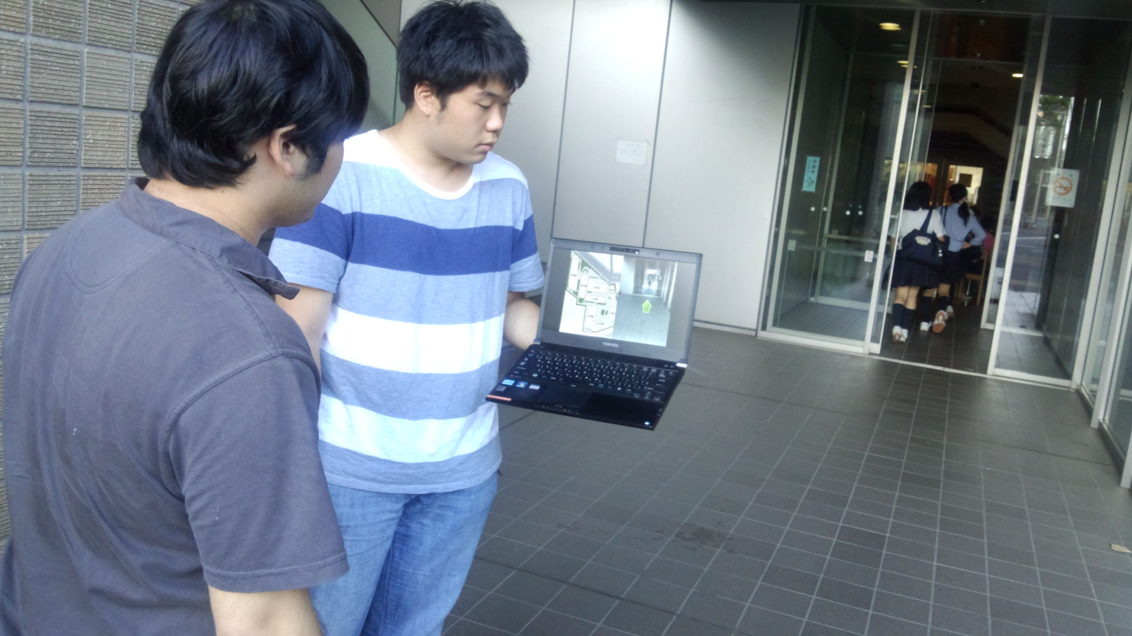
3号館入口

Slide 4
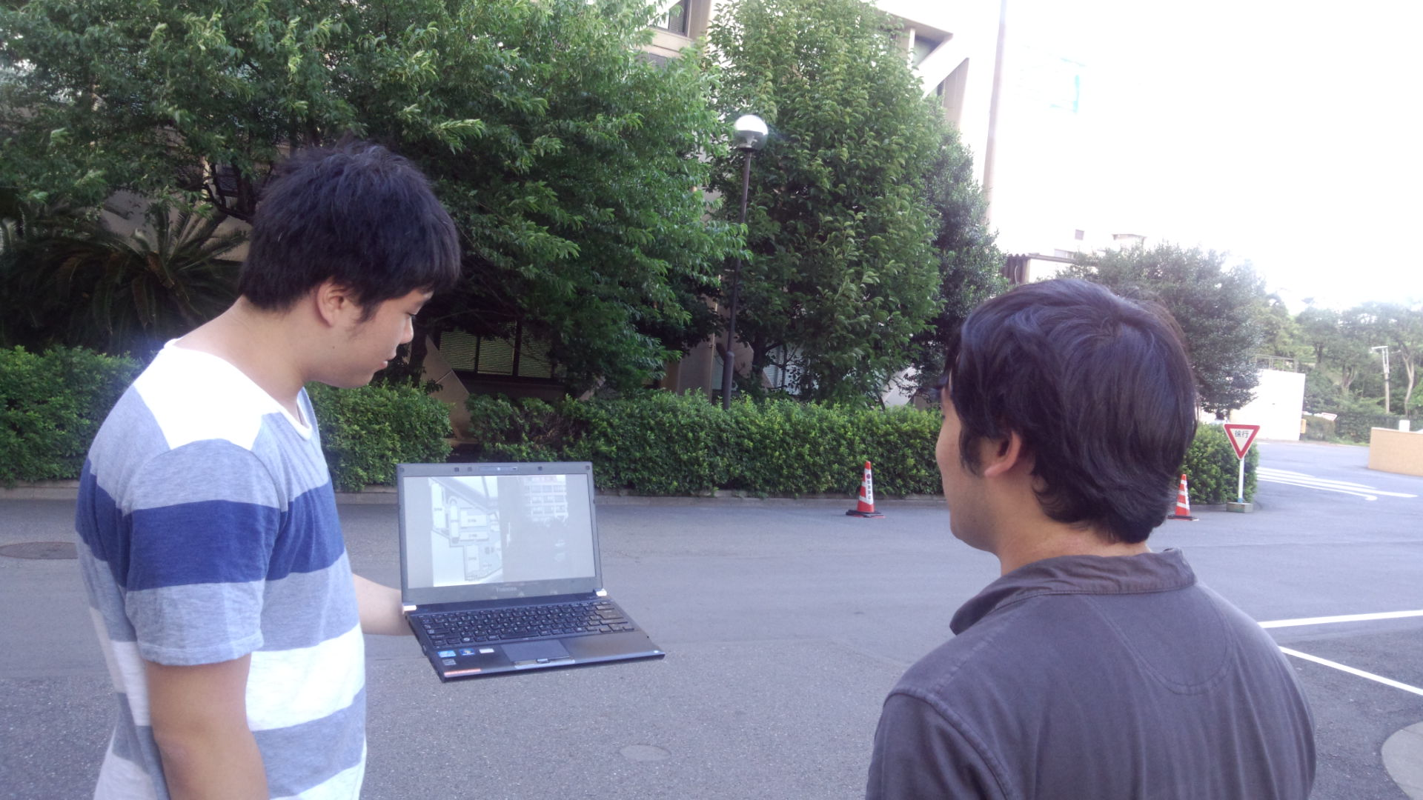
東門へのルート

Slide 5
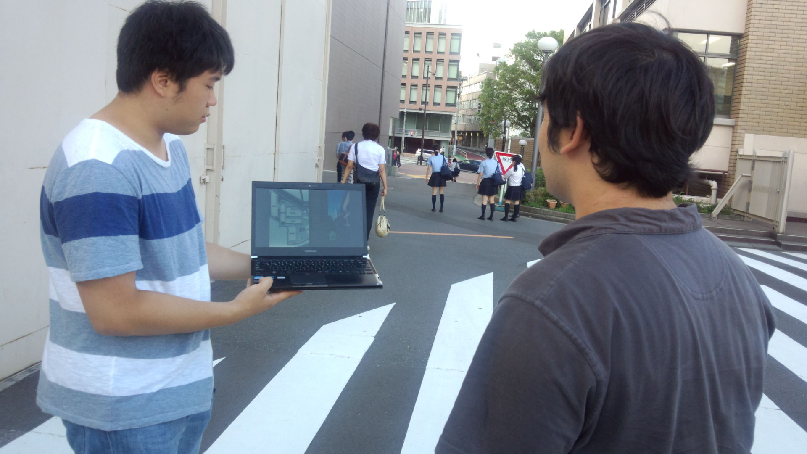
東門

Slide 6
反省・改善点
◆建物内部の様子も取り組めばよかった。(3号館自販機の位置など)
◆矢印と写真によって、道がわかりやすかった。
◆工事や季節により、背景が変わってしまうと、わかりにくくなってしまうかもしれない。

